Slide 1
禄劝穗发马鹿塘乡普福村50MW农光互补复合型项目选址 审批公示 禄劝彝族苗族自治县自然资源局 建设项目行政审批批前公示 项目名称: 禄劝穗发马鹿塘乡普福村50MW农光互补复合型项目选址 申报类别： 项目选址 申报单位: 禄劝彝族苗族自治县发展和改革局 公示类别： 批前公示 公示时间： 7个工作日（ 2023.4.26—2023.5.8） 公示媒体： 禄劝政务网 公示组织单位： 禄劝彝族苗族自治县自然资源局
建设项目选址位置：
禄劝穗发马鹿塘乡普福村50MW农光互补复合型项目拟选址位于禄劝县马鹿塘乡通龙村、麻科村、撒马基村、普福村、石门坎村、老木德村委会等，拟用地面积约为1000亩（最终以实测面积为准），与马鹿塘乡三发村70MW农光互补复合型项目共用升压站。
备注：对以上公示项目有异议者，请在公示期限内以书面形式将意见和建议反馈到禄劝彝族苗族自治县自然资源局。
（联系电话：68913475 ）
禄劝彝族苗族自治县自然资源局 2023 年4月25日

Slide 2
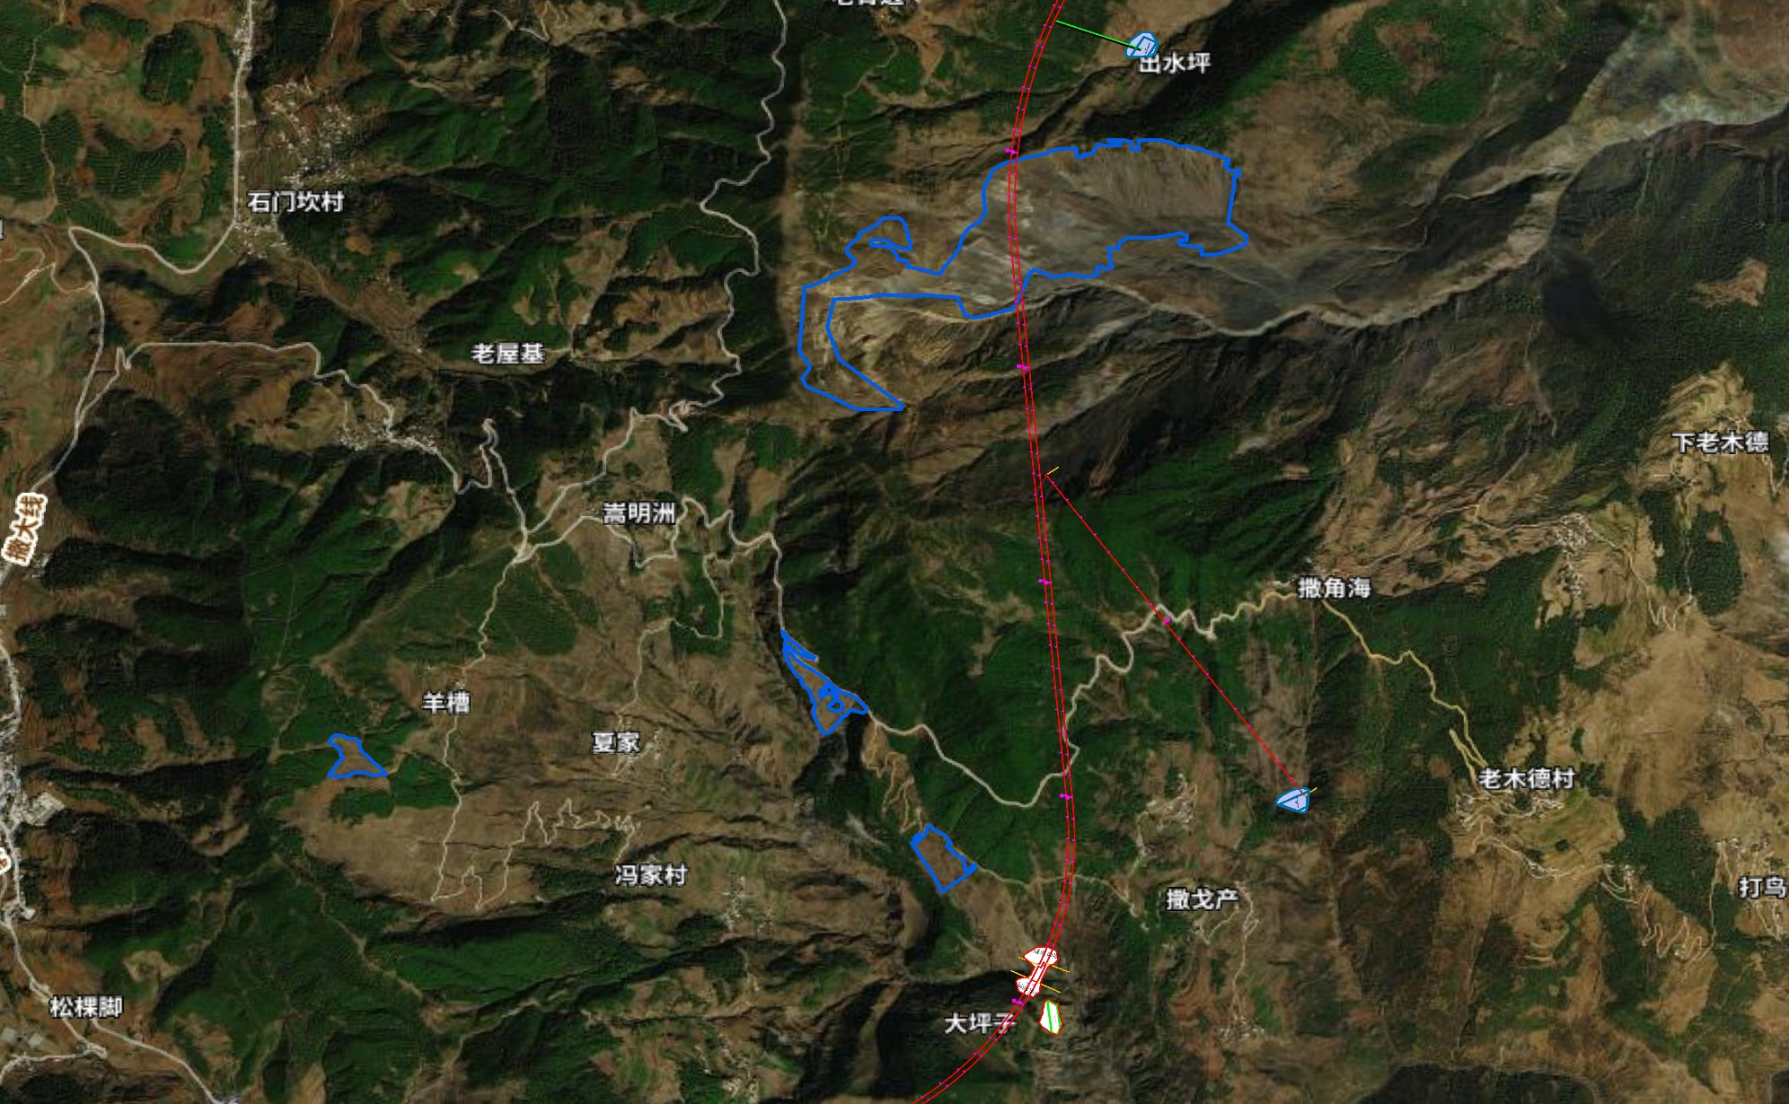
禄劝穗发马鹿塘乡普福村50MW农光互补复合型项目选址位置图

